Slide 1
Биомеханический анализ прыжка сальто вперед в группировке
Работу выполнила:
Мельнова Диана Евгеньевна
студентка 204 группы ФГБОУ ВО «ВГАФК»
Работу проверили:
Лущик Ирина Владимировна
доцент кафедры ТиТФКиС ФГБОУ ВО «ВГАФК»
Абдрахманова Ирина Владимировна
доцент кафедры ТиТФКиС ФГБОУ ВО «ВГАФК »

Slide 2
МЕТОДЫ ИССЛЕДОВАНИЯ
видеорегистрация базовой связки упражнений
использование компьютерной программы для анализа суставных углов движений
измерение механических характеристик
биомеханический анализ и синтез

Slide 3
Биомеханика в спортивной акробатике
особенности движений в акробатике
статические
динамические

Slide 4
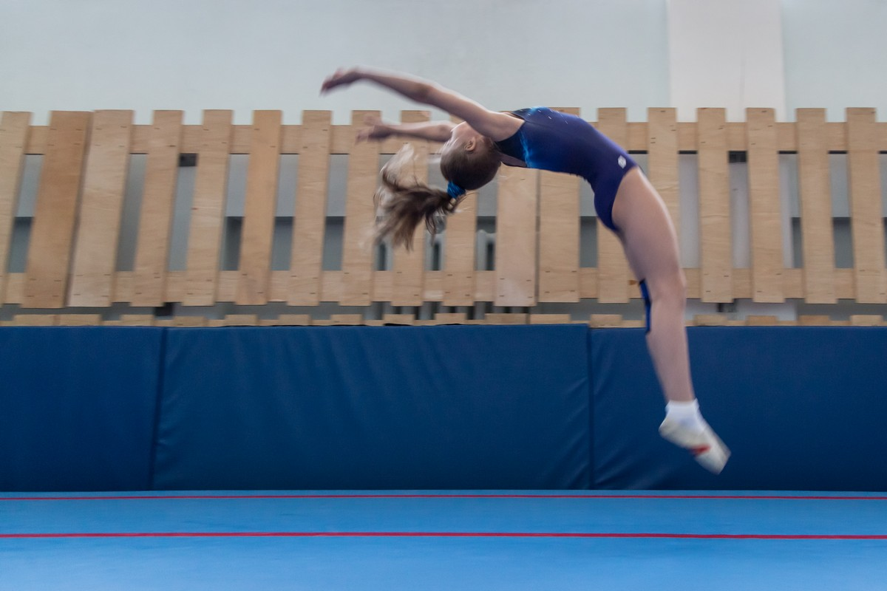
Факторы, позволяющие эффективно познавать спортивную технику упражнения
измерение
анализ
оценка отдельных
узловых элементов

Slide 5
Фазы прыжка
РАЗБЕГ
ОТТАЛКИВАНИЕ
ОТТАЛКИВАНИЕ
ПРИЗЕМЛЕНИЕ
ПОЛЕТ

Slide 6
при выполнении начала движения (стартовый вылет) спортсмен использует кинетическую энергию поступательного движения, которая была набрана при отталкивании
при группировании в первой части фазы полета, угол в тазобедренном суставе у спортсмена составляет 115°, это говорит о том, что элемент выполняется в согнутом положении
совершив вращение вокруг своей оси на 180°, спортсмен приближает звенья тела к оси вращения для увеличения в фазе вращения приобретенную в толчке скорость, чтобы за время полета совершить необходимое число оборотов
при приземлении гимнаст начинает отводить от себя правую верхнюю конечность, что позволяет ему остановить скорость вращения вокруг продольной оси, а также для более четкого приземления

Slide 7
Действующие на тело силы при прыжке
Сила толчка
Сила тяжести
Инерционные силы движений маховой ноги и рук
Силы реакции и опоры
Сила сопротивления внешней среды

Slide 8
ЦЕЛЬ
ПРОБЛЕМА
расчленение сложных движений на составляющие
определение ведущих факторов и элементов движений
определение главных, ведущих показателей

Slide 9
БИОМЕХАНИЧЕСКИЕ ФАКТОРЫ
фактор силовой подготовленности
Координационные способности
энергетический
скоростно-силовая мобилизация

Slide 10
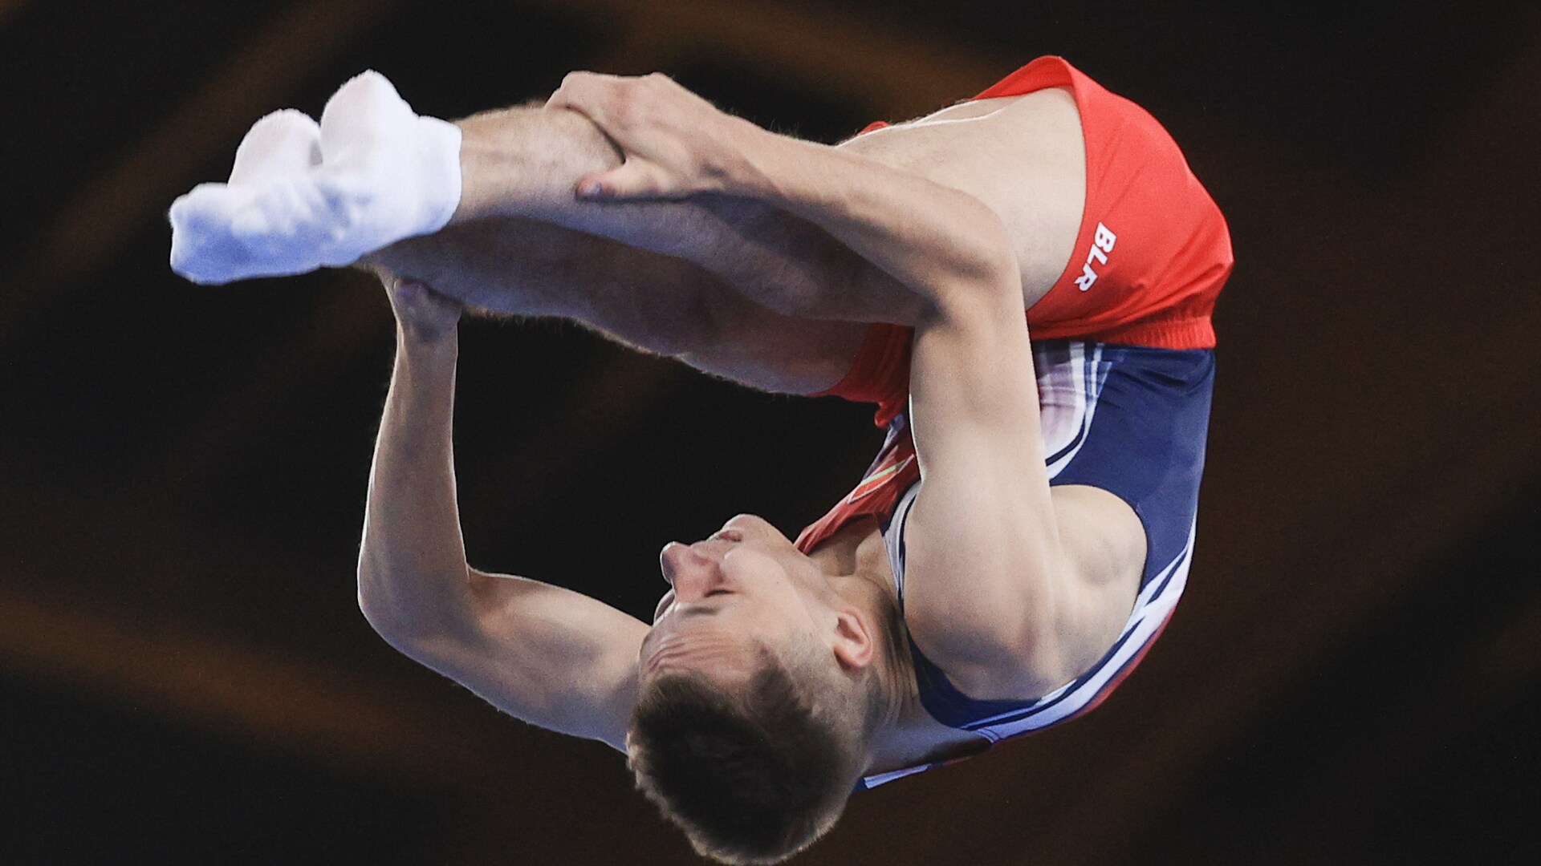
На примере прыжка сальто вперед , можно сделать вывод о том,что связь с одним из фундаментальных законов биомеханики - сохранение момента импульса телом используется без дополнительного воздействия извне. В момент импульса, акробат приобретает при переходе из опорного положения в безопорное положение тела.
ВЫВОД

Slide 11
СПАСИБО ЗА ВНИМАНИЕ!

